Slide 1
Internet der Dinge – WS 23/24
SMARTES
AQUARIUM
- AquaConnect -
Kevin Deak, David Dedaj, Patrick Seeberger

Slide 3
AUSGANGSLAGE
Mist! Ich habe vergessen meine Fische zu füttern…
Ich komme erst spät nach Hause…
Ist im Aquarium genug Wasser drin?
Ist die Temperatur in Ordnung?

Slide 4
LÖSUNG

Slide 5
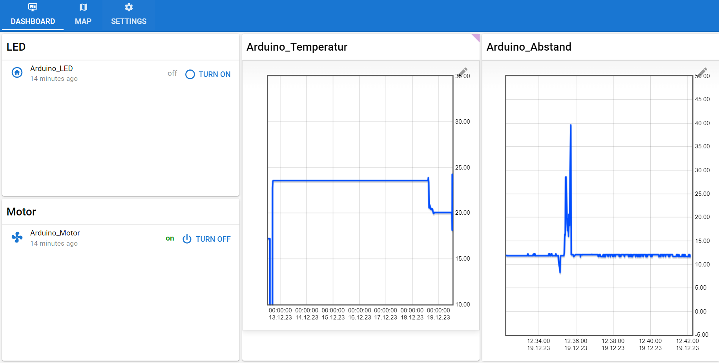
LÖSUNG

Slide 6
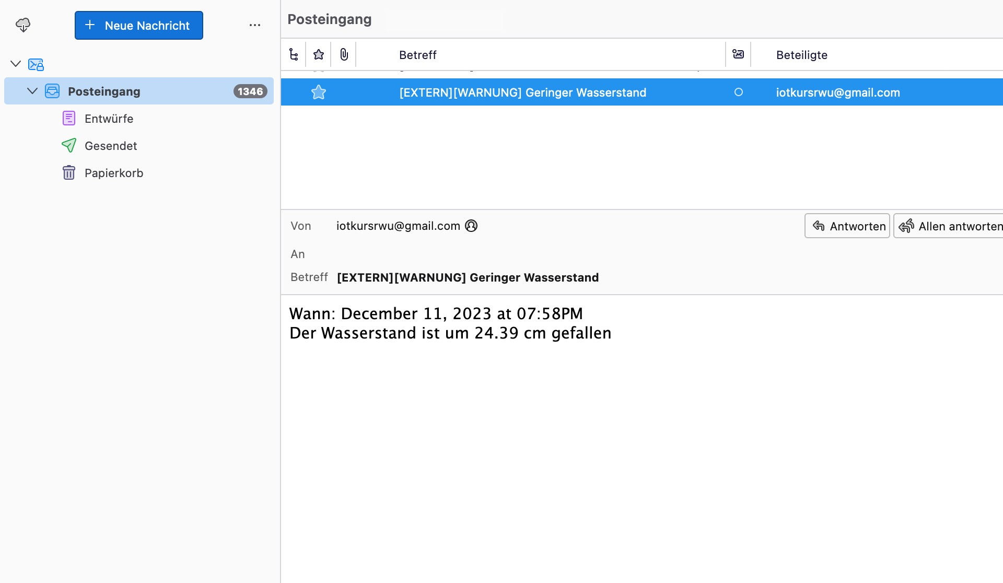
LÖSUNG

Slide 7
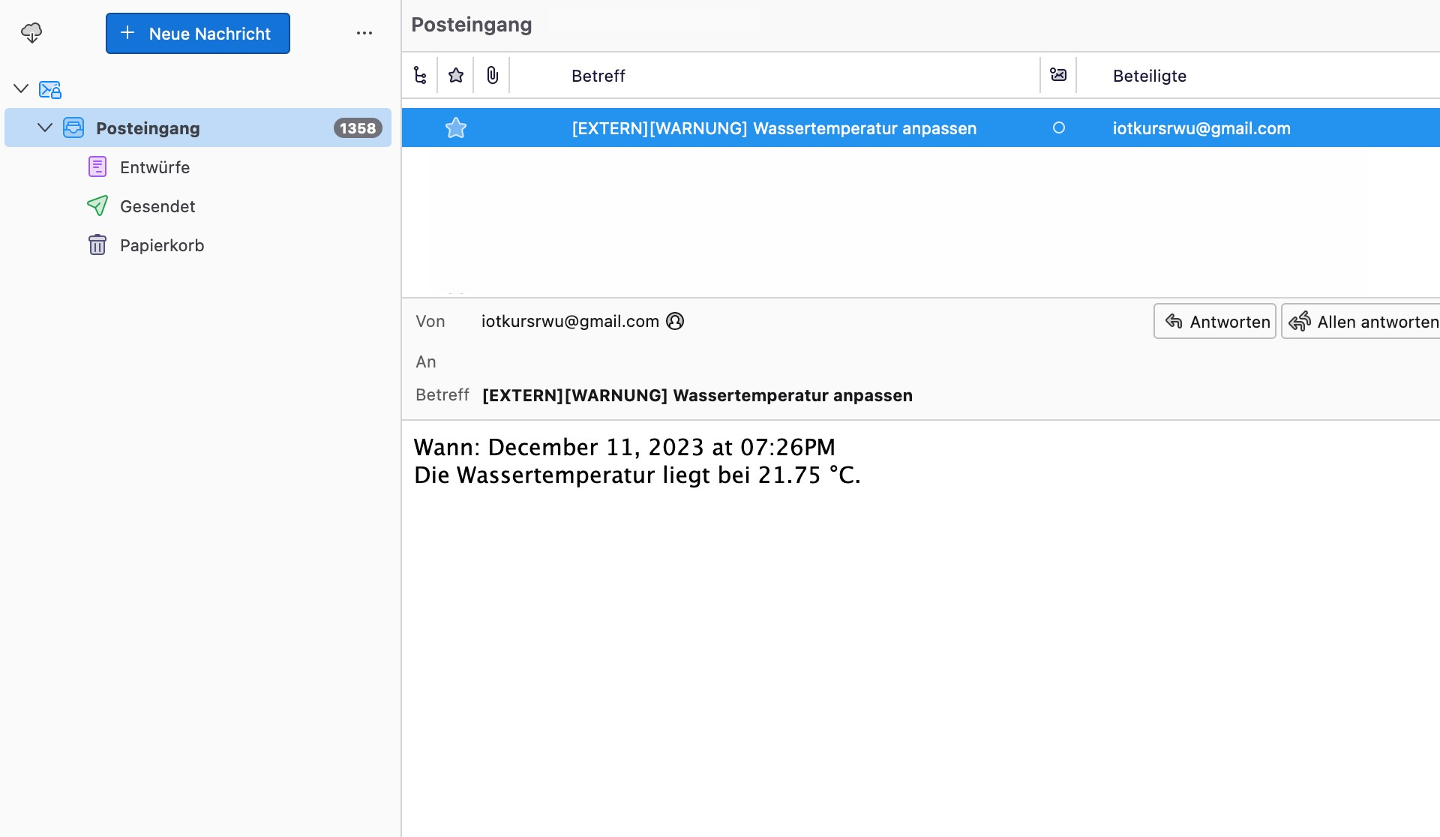
LÖSUNG

Slide 8
GESCHÄFTSMODELL

Slide 9
PRODUKTANGEBOT
AquaConnect
AquaConnect +
Fertig zusammengebaut
Installationsanleitung
Software (ohne Updates)
Konkurrenzlos
99,99€ / Einmalig
Hosting
E-Mail Benachrichtigungen
Temperatur
Wasserstand
Futter nachfüllen
Kundensupport
Updates, Wartung
39,99€ / Jahr

Slide 10
PRODUKTANGEBOT
AquaConnect
AquaConnect +
Fertig zusammengebaut
Installationsanleitung
Software (ohne Updates)
Konkurrenzlos
99,99€ / Einmalig
Hosting
E-Mail Benachrichtigungen
Temperatur
Wasserstand
Futter nachfüllen
24/7 Kundensupport
Updates, Wartung
39,99€ / Jahr

Slide 11
GESCHÄFTSMODELL
Kunden-segmente
Schlüssel-kompetenzen
Finales Nutzer-versprechen
Privatpersonen / Aquarienenthusiasten
Aquaristik Shops
Potenzielle Aquarienbesitzer
Entwicklung von intuitiver Software
Herstellung von Komplettlösung
Nachhaltigkeit und Umweltschutz
Perfektion in der Aquaristik
Jederzeit Zugriff
Einfach
„Wir bieten nicht nur ein Produkt – sondern Seelenfrieden“

Slide 12
GESCHÄFTSMODELL
Kunden-segmente
Schlüssel-kompetenzen
Finales Nutzer-versprechen
Privatpersonen / Aquarienenthusiasten
Aquaristik Shops
Potentielle Aquarienbesitzer
Entwicklung von intuitiver Software
Herstellung von Komplettlösung
Nachhaltigkeit und Umweltschutz
Perfektion in der Aquaristik
Jederzeit Zugriff
Einfach
„Wir bieten nicht nur ein Produkt – sondern Seelenfrieden“

Slide 13
GESCHÄFTSMODELL
Kunden-segmente
Schlüssel-kompetenzen
Finales Nutzer-versprechen
Privatpersonen / Aquarienenthusiasten
Aquaristik Shops
Potentielle Aquarienbesitzer
Entwicklung von intuitiver Software
Herstellung von Komplettlösung
Nachhaltigkeit und Umweltschutz
Perfektion in der Aquaristik
Jederzeit Zugriff
Einfach
„Wir bieten nicht nur ein Produkt – sondern Seelenfrieden“

Slide 14
ARCHITEKTUR

Slide 15
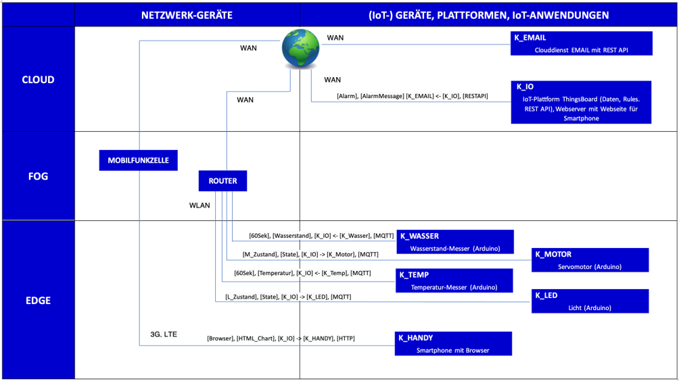

Slide 17
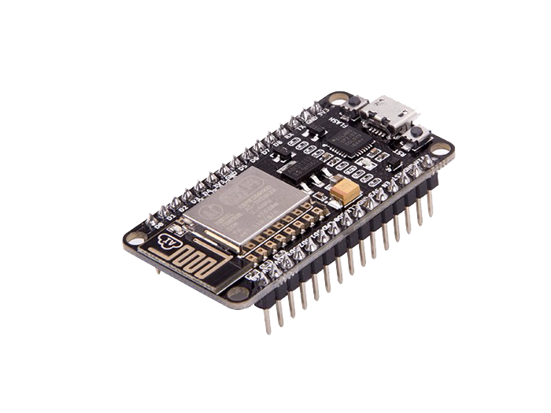
Signal über Jarvis/Alexa...
schalte "Command" um oder zeige Wasserstand
Variablen
Command-Licht ON/OFF Command-Motor ON/OFF Temperatur und Wasserstand
IoBroker
User Input/Output
Alarm Email
Abfrage steht Command Licht/Motor
auf ON -> Licht oder Motor an
Sende Temperatur + Wasserstand
Temperatur + Wasserstand
Arduino
Signal Licht/Motor - AN/AUS

Slide 18
BUSINESS CASE

Slide 19
BUSINESS CASE
Umsatzplanung
Umsatz AquaConnect
1% der 2 Mio. Aquarien in DE = 20 000
20 000 x 99,99€ ≈ 2 Millionen €
Umsatz AquaConnect + (Abo)
39,99€/Jahr x (0,3 x 20 000) ≈ 240 000€
Ziel → Jährlich 50% Umsatzwachstum

Slide 20
BUSINESS CASE
Kosten AquaConnect
Materialkosten
ESP8266 5€
Temperatursensor 1€
Ultraschallsensor 1€
LED 15€
Schrittmotor 1€
Gehäuse 2€
Zusammenbau 5€
Versand & Retoure 5€
Gesamt = 35€
Kosten AquaConnect+
Serverkosten 15€
Wartung 2€
Lizenzgebühren 1,5€
Kundensupport 3€
= 21,50€
Gemeinkosten
F&E 2€
Marketing 5€
Personal 5€
= 12€
→ 20 000 x 35 € = 700 000 €
→ 6 000 x 21,50 € = 129 000 €
→ 20 000 x 12 € = 240 000 €

Slide 21
BUSINESS CASE
Gewinn Jahr 1
2 240 000 € Umsatz
- 700 000 € Kosten AquaConnect
- 129 000 € Kosten AquaConnect +
- 240 000 € Gemeinkosten
= 1 171 000 €

Slide 22
BUSINESS CASE
Potentielle Einsparungen
Kosten OHNE AquaConnect +
1x Fütterung pro Tag = 5 Minuten x 30€/h = 2,50€/Tag = 913€/Jahr
2x Fütterungen pro Tag = 10 Minuten x 30€/h = 5,00€/Tag = 1825€/Jahr
Kosten MIT AquaConnect +
1x Futter nachfüllen alle 20 Tage = 5 Minuten x 30€/h = 2,50€/20 Tage = 46€/Jahr
1x Futter nachfüllen alle 10 Tage = 5 Minuten x 30€/h = 2,50€/10 Tage = 91€/Jahr
Ersparnis im 1. Jahr = 913€ – 139,99€ - 46€ = 727€ = 1825€ – 139,99€ - 91€ = 1594€

Slide 23
verwendete Komponenten

Slide 25
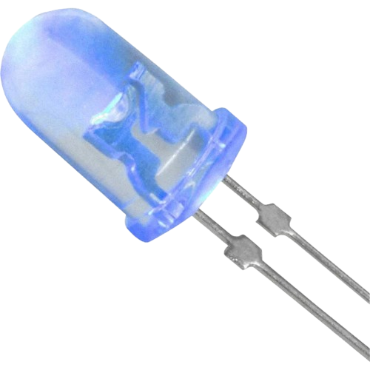
LICHT:
LED
Farbe: Blau
Abstrahlwinkel: 30 °
Wellenlänge: 450 nm
Lichtstärke: 10 mcd

Slide 26
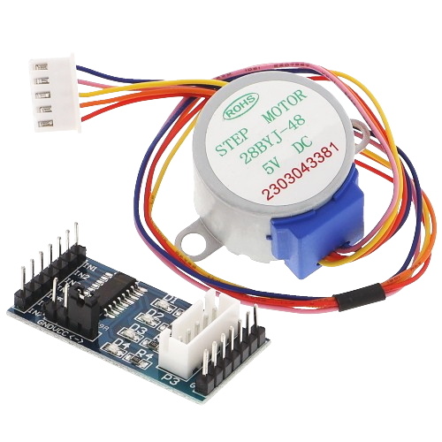
SCHRITTMOTOR:
28BYJ-48
- mit ULN2003 Treiberplatine
Schritt Drehmoment Winkel: 5.625/64
Lärm: <40dB

Slide 27
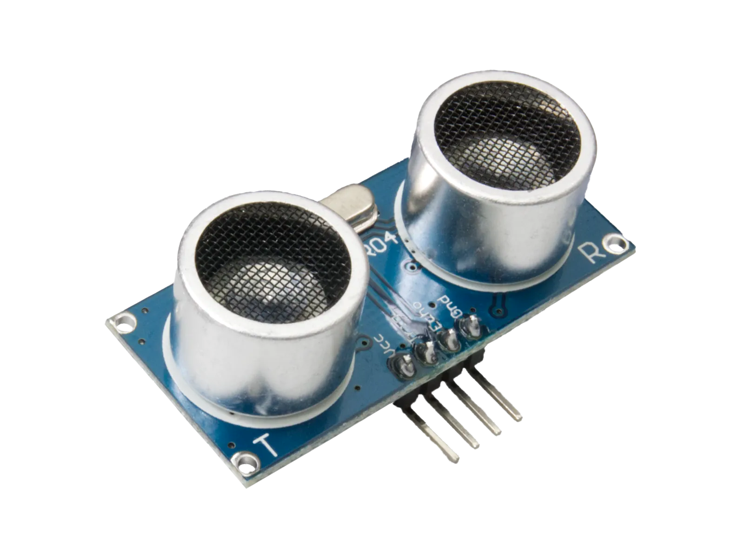
ULTRASCHALLSENSOR:
HC-SR04
• Reichweite: 3 bis 400 cm
• hohe Messgenauigkeit (maximale Abweichung 3 mm)

Slide 28
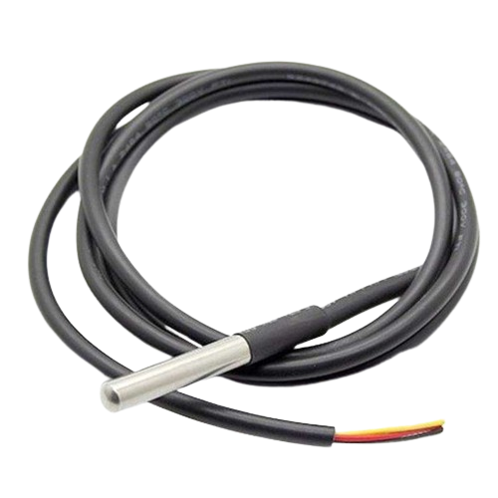
TEMPERATURSENSOR:
DS18B20
Wasserdicht
Edelstahl Gehäuse
Temperaturbereich: -55℃～+125℃
Genauigkeit: 0,5%

Slide 29
PRODUKTVORSTELLUNG

Slide 30
PRODUKTVORSTELLUNG

Slide 31
PRODUKTVORSTELLUNG
PRODUKTVORSTELLUNG

Slide 32
PRODUKTVORSTELLUNG

Slide 33
PRODUKTVORSTELLUNG
PRODUKTVORSTELLUNG

Slide 34
PRODUKTVORSTELLUNG

Slide 35
PRODUKTVORSTELLUNG

Slide 36
PRODUKTVORSTELLUNG

Slide 37
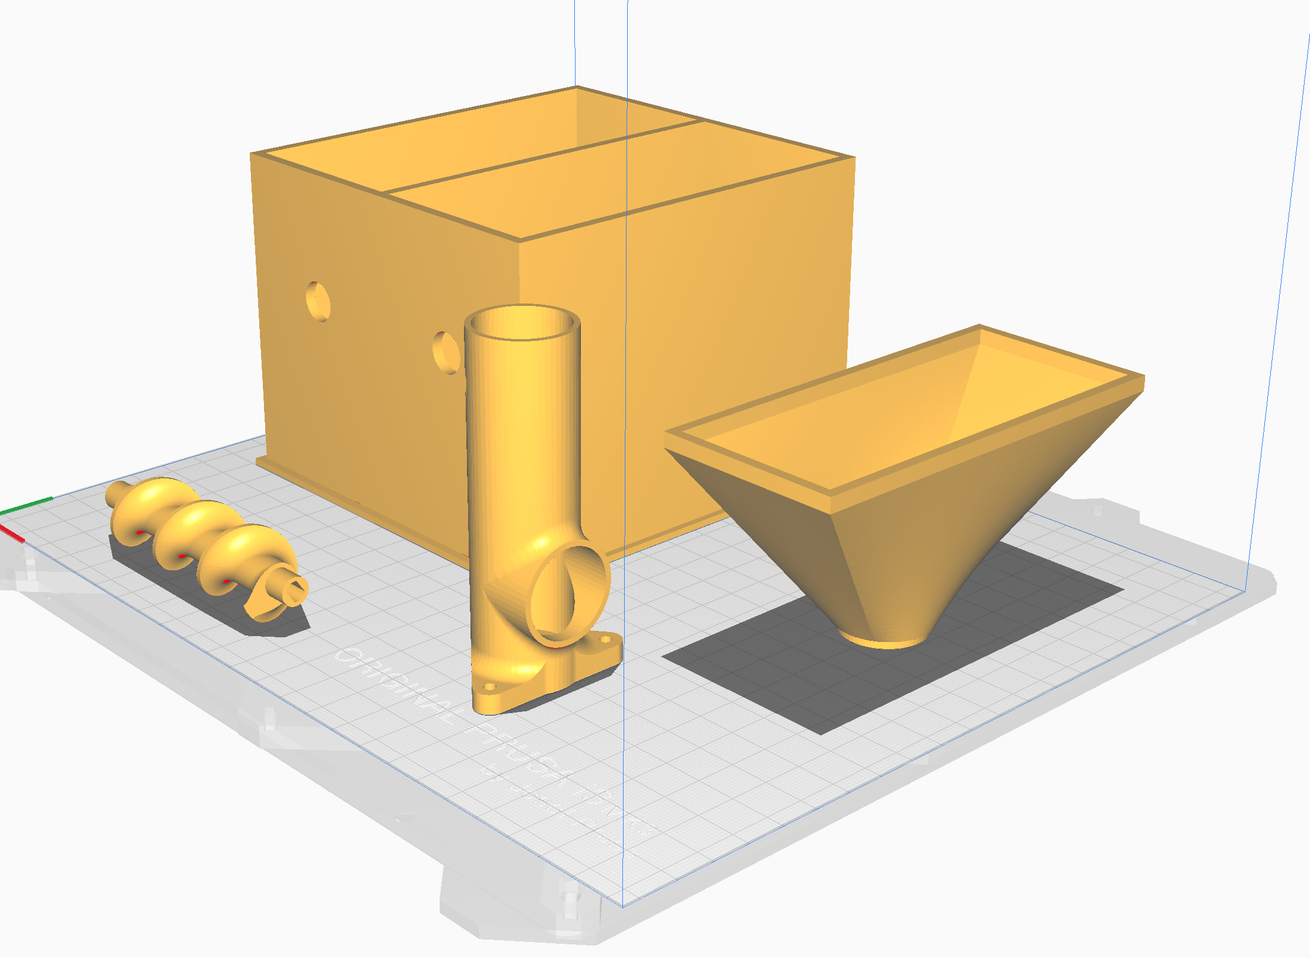
Gehäuse
Modifizierte und selbst erstellte 3D Modelle.
Material:
PETG
UV resistent
Säurebeständig
Günstig

Slide 38
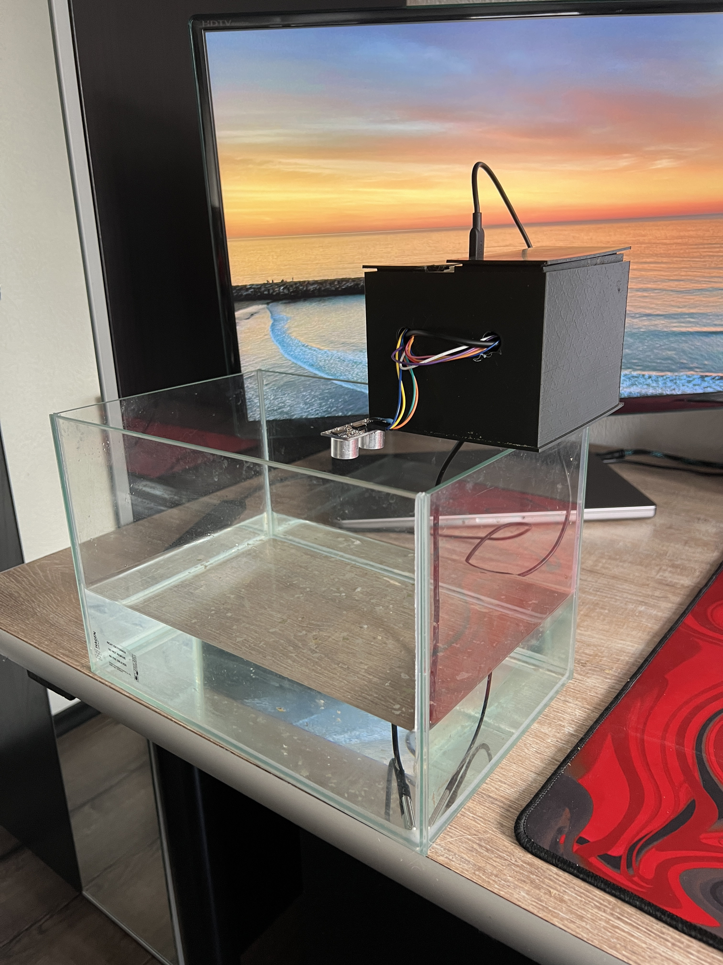
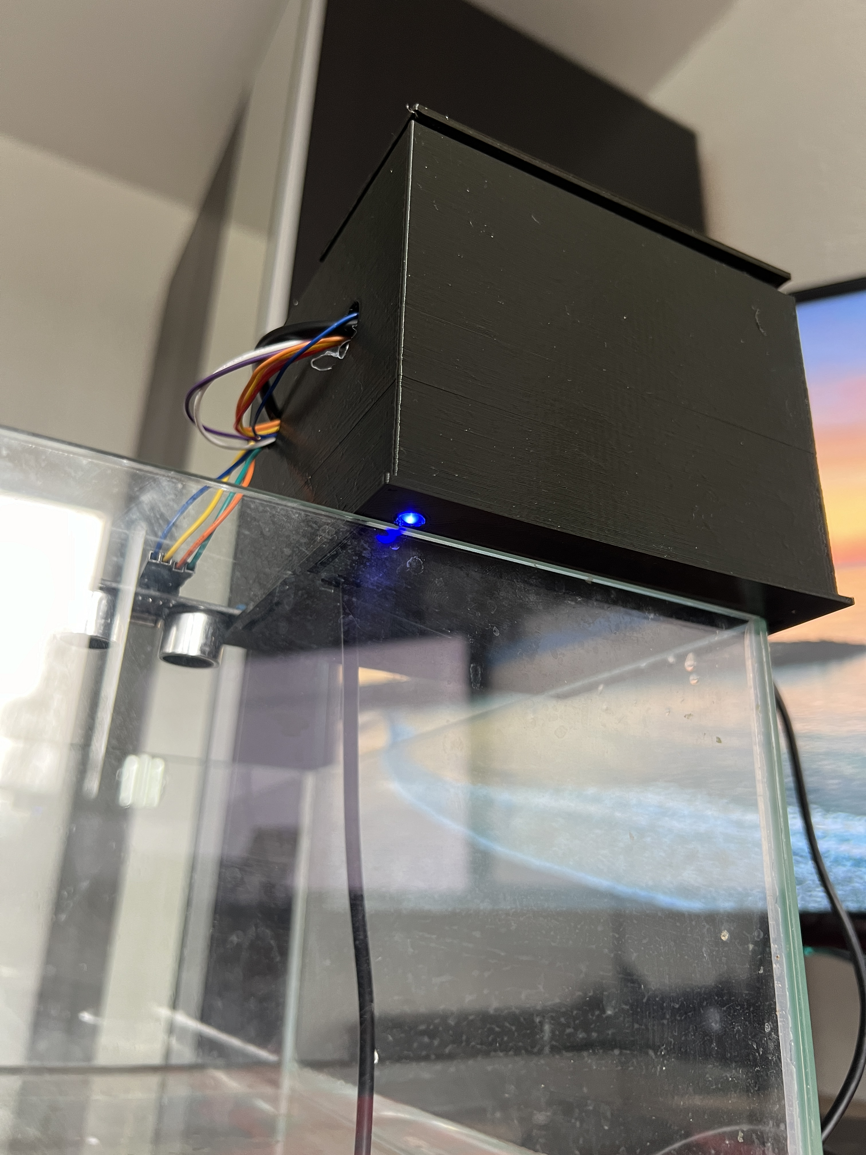

Slide 39
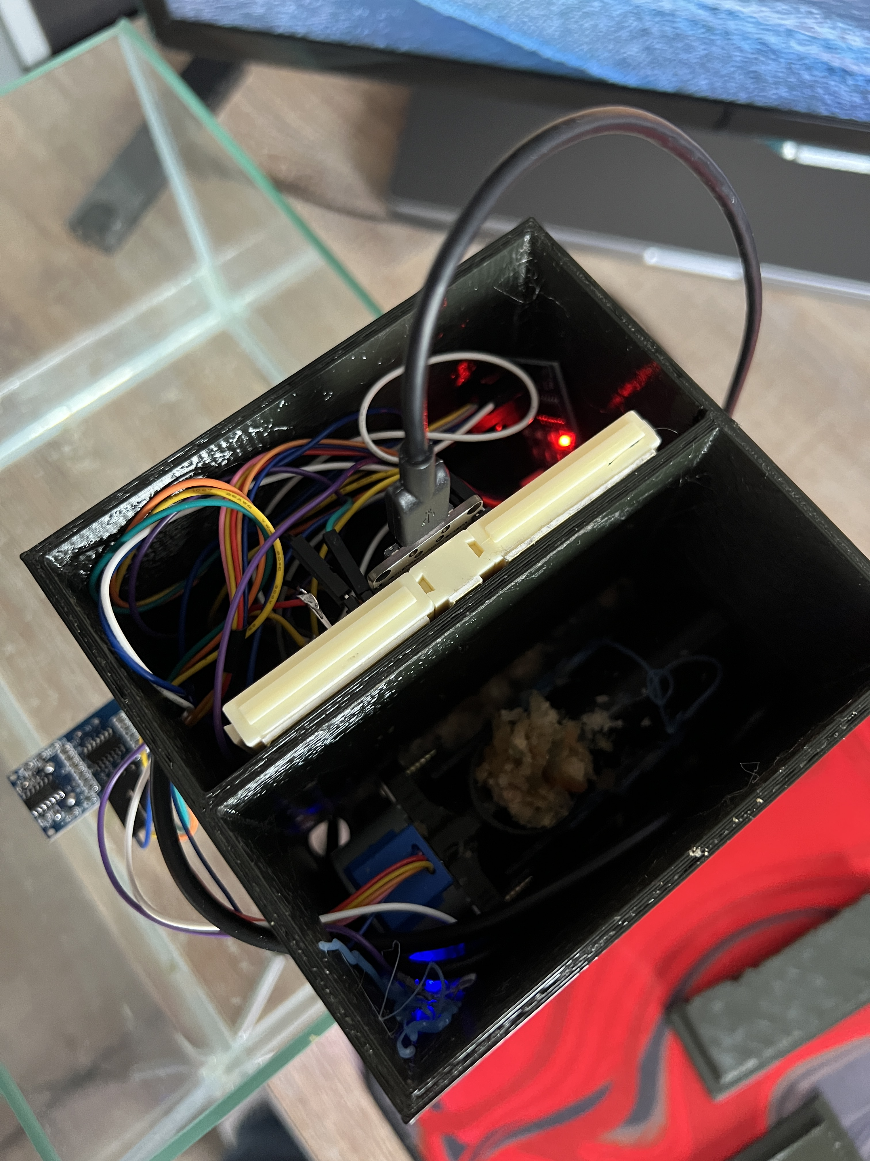
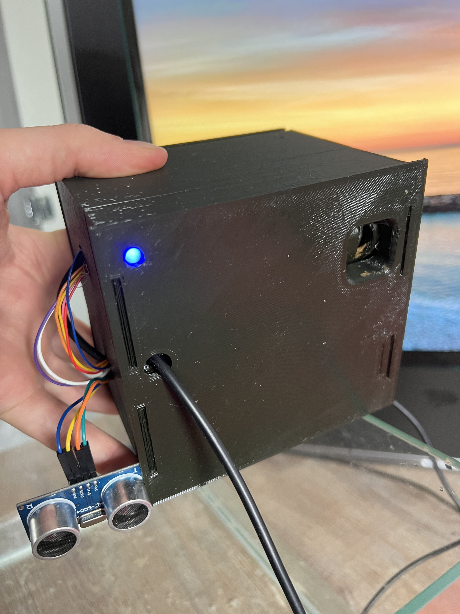

Slide 40
ANHANG
(Dokumentation, Architektur, Code, etc…)

Slide 41
Temperatur DS18B20
Der DS18B20 ist ein wasserfester Temperatursensor auf der Edge-Ebene, der in unserem Aquarium zur Temperaturmessung eingesetzt wird. Er ist mit einem Arduino verbunden und übermittelt in jeder Schleifeniteration den aktuellen Wert der Wassertemperatur im Aquarium an den ioBroker.

Slide 42
Temperatur DS18B20
TEMPERATUR-MESSER [K_TEMP]
Hardware: - Arduino - Temperatursensor | Applikationen/Dienste/Bibliotheken: - MQTT-Broker
Daten: - [Temperatur]: Temperatursensor | Events + technische Programmabläufe: - [Temp]: Jede Schleifeniteration, wird diese per [MQTT] an ioBroker [K_IO] gesendet
M2M-Kommunikation: - [MQTT]: MQTT-Publisher (MQTT-Broker von [K_IO])

Slide 43
Wasserstand HC-ST04
Ein weiterer Sensor, der in unserem Aquarium verwendet wird, ist der Ultraschallsensor HC-SR04. Dieses Edge-Gerät ist mit einem Arduino verbunden und dient in unserem Projekt als Abstandssensor. Der HC-SR04 ist am Rand des Aquariums befestigt und misst den Abstand zwischen dem Deckel und der Wasseroberfläche. In jeder Schleifeniteration sendet er diesen Abstandswert an den ioBroker.

Slide 44
Wasserstand HC-ST04
ABSTANDS-MESSER [K_WASSER]
Hardware: - Arduino - Ultraschallsensor | Applikationen/Dienste/Bibliotheken: - MQTT-Broker
Daten: - [Abstand]: Ultraschallsensor | Events + technische Programmabläufe: - [Abstand]: Jede Schleifeniteration, wird diese per [MQTT] an ioBroker [K_IO] gesendet
M2M-Kommunikation: - [MQTT]: MQTT-Publisher (MQTT-Broker von [K_IO])

Slide 45
Schrittmotor 28BYJ-48
Der 28BYJ-48 ist ein Schrittmotor, der in Kombination mit einer ULN2003 Treiberplatine verwendet wird. Dieser Schrittmotor ist auf der Edge-Ebene an einen Arduino angeschlossen. Die ULN2003 Treiberplatine ermöglicht eine präzise Steuerung des Schrittmotors.
Dieser Motor wird bei uns in Kombination mit einer Schraube in einer Röhre dafür verwendet, um dosiert Fischfutter auszugeben.
Sobald der Arduino das Signal bekommt dreht sich der Schrittmotor eine vorgeschriebene Anzahl an Schritten. Dies geschieht Manuell oder per Zeitschaltung.

Slide 46
Schrittmotor 28BYJ-48
SCHRITTMOTOR [K_MOTOR]
Hardware: - Arduino - Schrittmotor | Applikationen/Dienste/Bibliotheken: - MQTT-Broker
Daten: - [MOTOR]: Zustand (Schrittmotor an oder aus) | Events + technische Programmabläufe: - [MOTOR]: Wenn [MotorCommand] Zustand geändert wurde, dann dreht sich der Schrittmotor
M2M-Kommunikation: - [REST-API]: HTTP (Token zur Authentifizierung)

Slide 47
LED
Die LED ist ein Bauteil auf der Edge Ebene. Diese LED ist an einen Arduino. Sie dient in unserem Projekt als Aquariumsbeleuchtung und lässt sich automatisch per Zeitschaltung oder Manuell Ein und Ausschalten.

Slide 48
LED
LICHT [K_LED]
Hardware: - Arduino - LED | Applikationen/Dienste/Bibliotheken: - MQTT-Broker
Daten: - [LED]: Zustand (Licht an oder aus) | Events + technische Programmabläufe: - [LED]: Wenn [Command] Zustand geändert wurde, dann wird der Lichtzustand geändert
M2M-Kommunikation: - [REST-API]: HTTP (Token zur Authentifizierung)

Slide 49
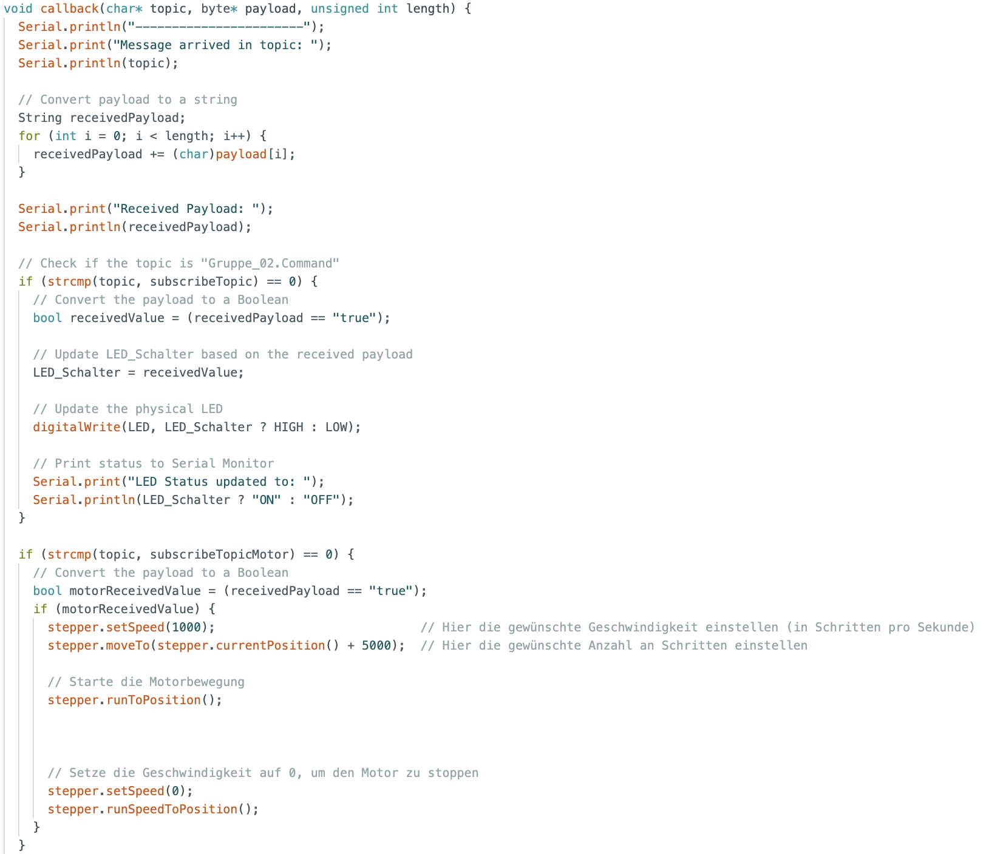
Code
Über callback wird geprüft, welchen Zustand die abgefragten Variablen im IoBroker haben und demnach die LED und der Schrittmotor gesteuert.

Slide 50
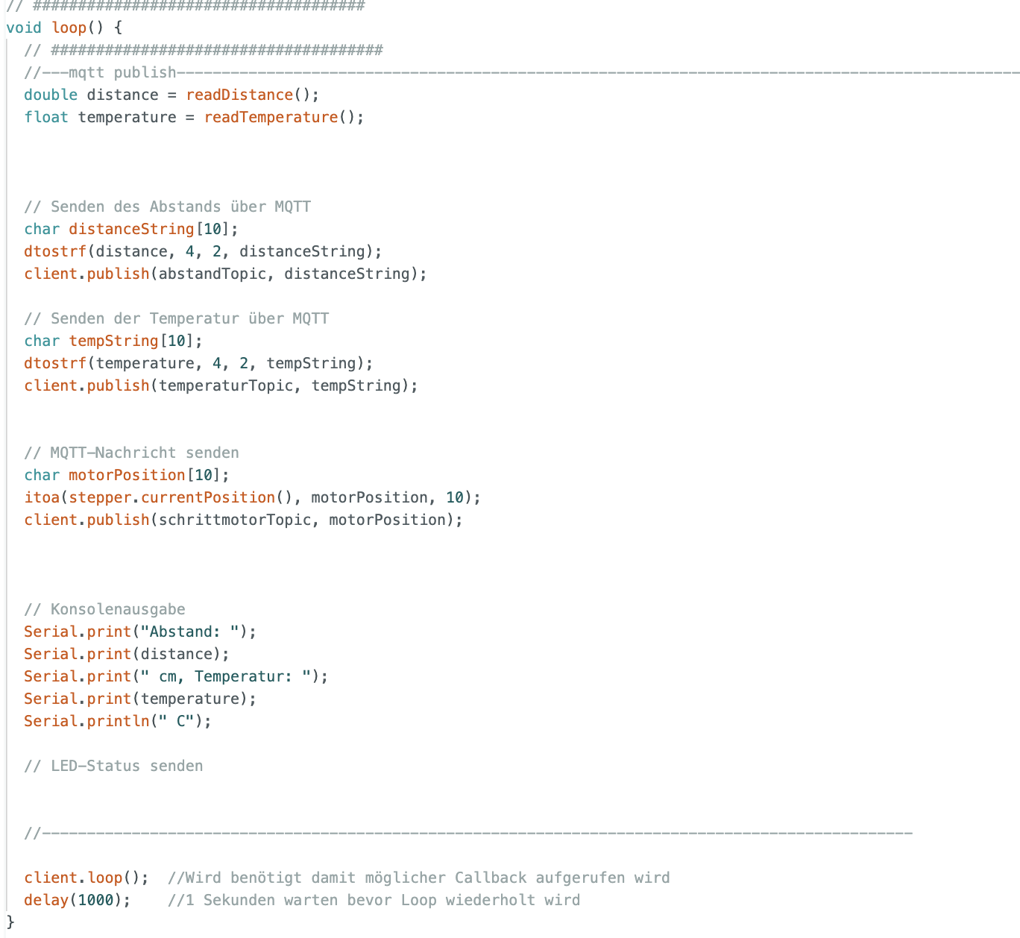
Code
Über callback wird geprüft, welchen Zustand die abgefragten Variablen im IoBroker haben und demnach die LED und der Schrittmotor gesteuert.

Slide 51
Quellen
Bilder
https://www.expert4house.com/de/intelligentes-zuhause/sensoren-und-detektoren/shelly-temperaturfuhler-ds18b20
https://funduinoshop.com/elektronische-module/elektromotoren-und-zubehoer/schrittmotoren/schrittmotor-28byj-48-mit-uln2003-treiberplatine
https://www.conrad.de/de/p/cree-c503b-bcs-cv0z0461-led-bedrahtet-blau-rund-5-mm-4-8-cd-30-30-ma-3-2-v-1125336.html?hk=SEM&WT.mc_id=google_pla&gad_source=1
https://www.reichelt.de/entwicklerboards-ultraschall-abstandssensor-hc-sr04-debo-sen-ultra-p161487.html

